Slide 1
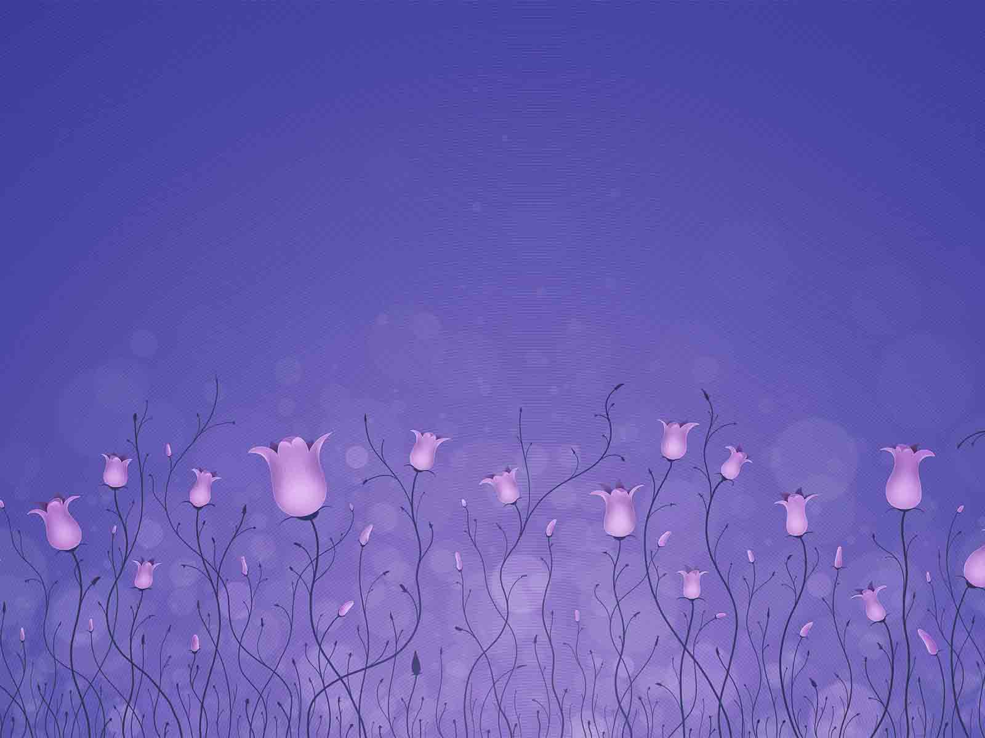
Презентація
на тему:
“Життя і творчість
Івана Франка”
Студентки 1 курсу
Групи 9П- 30
Маловічко Яни

Slide 2

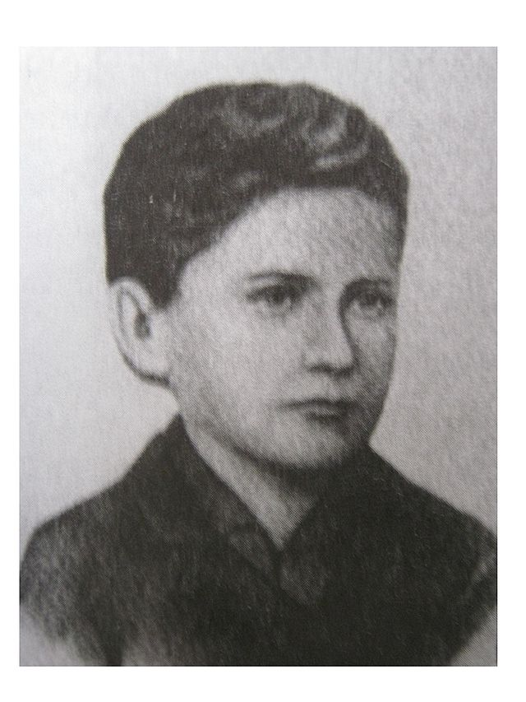
Іван Франко
Іван Франко народився 27 серпня 1856-го року в селі Нагуєвичі Дрогобицького повіту у Східній Галичині, поблизу Борислава, в родині заможного селянина-коваля Якова Франка. Мати, Марія Кульчицька, походила із зубожілого українського шляхетського роду Кульчицьких.
Франко Іван (дитяче фото)

Slide 3

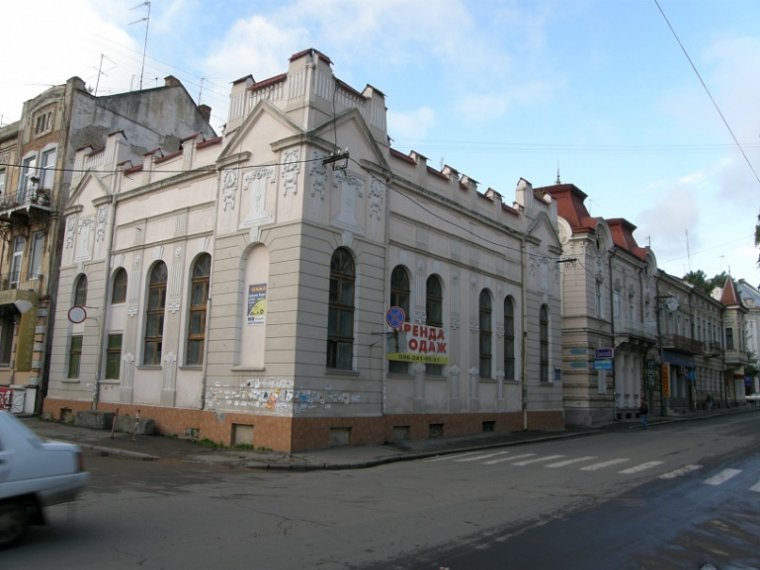
1875-го року закінчив Дрогобицьку гімназію (нині — Дрогобицький педагогічний університет). Залишившись без батьків, Іван був змушений заробляти собі на життя репетиторством. З свого заробітку виділяє гроші на книжки для особистої бібліотеки. Навчаючись у гімназії, Франко виявив феноменальні здібності: міг майже дослівно повторити товаришам інформацію, яка подавалася вчителями на заняттях.
Дрогобицька гімназія.

Slide 4

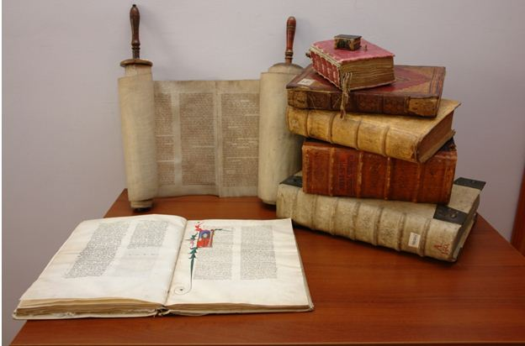
Інтенсивній самоосвіті гімназиста сприяла зібрана ним бібліотека, в якій нараховувалося близько 500 книжок і українською, й іншими європейськими мовами.

Slide 5

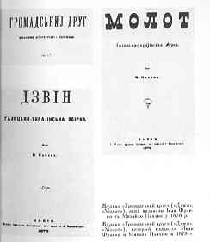
Журнал “Громадський друг” (“Дзвін”, “Молот”), який видавали Іван Франко та Михайло Павлик у 1878 р.

Slide 6

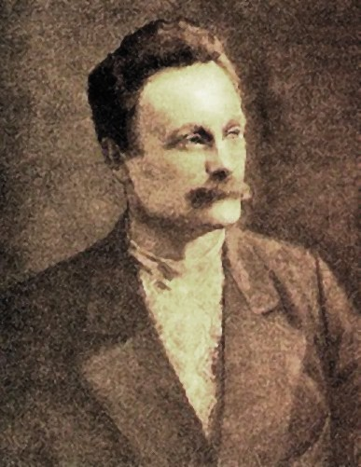
Ув’язнення Франка
Івана Франка заарештовували тричі. У перший раз він провів у камері з кримінальними злочинцями 11 місяців. А після другого арешту, в 1880 році, ледь не помер з голоду. Тоді за тиждень в готелі він — без єдиної помарки! — Написав повість "На дні" і на останні гроші відіслав її до Львова, після чого три дні жив на три центи, знайдені на березі річки Прут. А коли їх не стало, лежав без пам'яті, без сил. Спас Франко старий служитель готелю.

Slide 7

Багатогранна творчість І.Я.Франка
Іван Франко – трибун народний,
Пророк-ватаг, ратай-співець,
І громадянин благородний…
М.Вороний

Slide 8


Письменник переклав українською твори близько 200 авторів із 14 мов та 37 національних літератур, у т.ч. зразки вавилонської, єгипетської, староіндійської, староарабської словесності, античного письменства

Slide 9

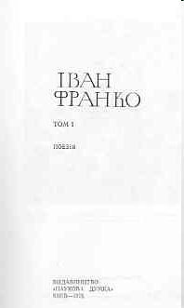

Величезною історико-культурною подією в нашому житті стало видання 50-томного зібрання творів письменника.
ТОМ 1
ТОМ 50

Slide 10
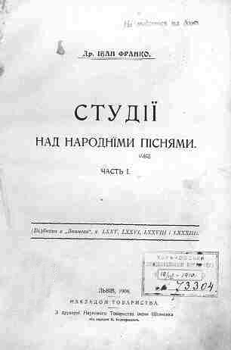
У спадок нашій фольклористичній науці Іван Франко залишив найбільший скарб –
"Студії над українськими народними піснями"

Slide 11

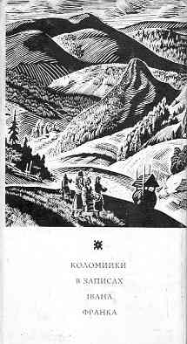
У дослідженнях фольклору Франко
не лише очолював передову науку
в Україні.
Він зробив помітний внесок у розвиток світової фольклористики.

Slide 12


У світі Франкової казки
Іван Франко написав близько 50 казок

Slide 13


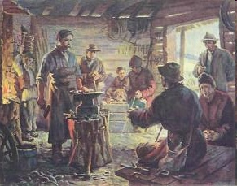
Ви вже знаєте,
що Іван Франко
писав дитячі казки.
А ще оповідання,
у яких легко можна
знайти його спогади
про власне дитинство.

Slide 14
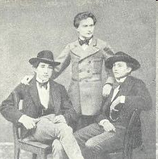
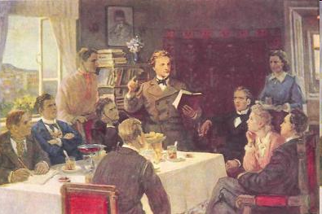
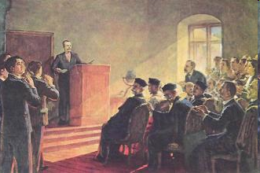
Словник поетичних творів Івана Франка налічує понад 37 тисяч лексем.

Slide 15

Шедевром світової літератури визнано збірку "Зів’яле листя", яку сам автор назвав "ліричною драмою".

Slide 16
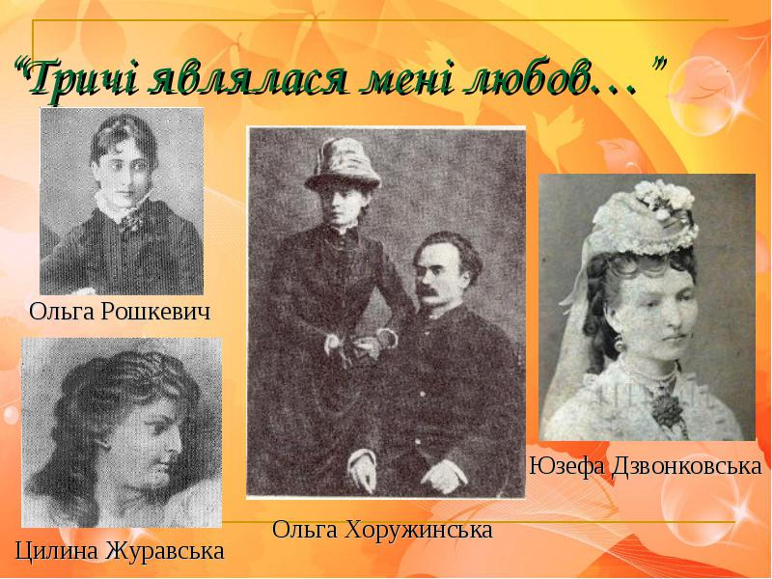

Slide 17

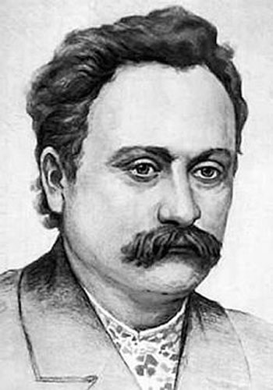
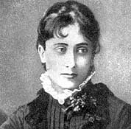
Перше кохання Франка
Першим сильним почуттям юного Франка було його кохання до попівни Ольги Рошкевич.Він уперше зіткнувся з жінкою із інших сфер, навіть не знав, як з Ольгою поводитися. Батьки Ольги спочатку заохочували її дружбу з Іваном, сподіваючись, що він зробить блискучу кар’єру. На той час Франко навчався у Львівському університеті, навколо нього гуртувалася прогресивна молодь. Однак невдовзі на гурток демократичної молоді здійснила наліт поліція, заарештувавши Франка та його прихильників. Поета виключили з університету, сім місяців він пробув в ув’язненні.

Slide 18
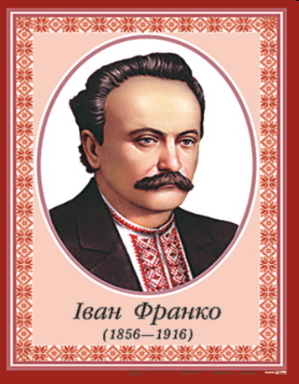
“… геній української нації, розум і серце українців”
М. Т. Рильський
Іван Якович Франко (1856 – 1916)

Slide 19

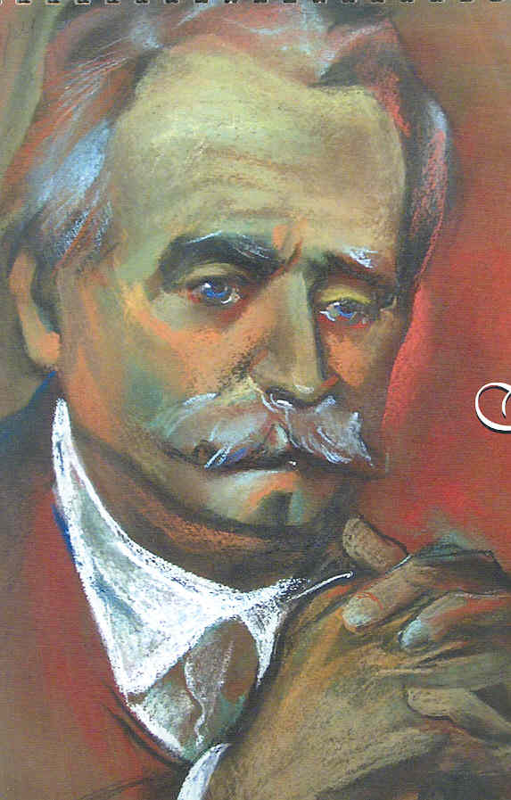
"Іван Франко - це розум
і серце нашого народу.
Це боротьба, мука
і передчуття щастя України.
України і людськості"
Максим Рильський

Slide 20

Іван Франко
Невтомний Каменяр
Співець свободи
Український Мойсей
“Вічний революціонер”
“Вогонь в одежі слова”

Slide 21
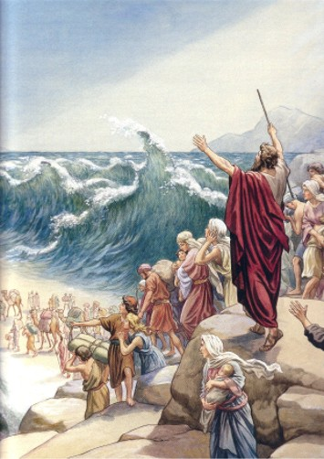
Франка називають українським Мойсеєм, який своє життя віддав невтомній боротьбі.

Slide 22

Поема "Мойсей"
– це заповіт
українському
народові
з метою нагадати,
що навіть
із віковічного
рабства
завжди є вихід.

Slide 23
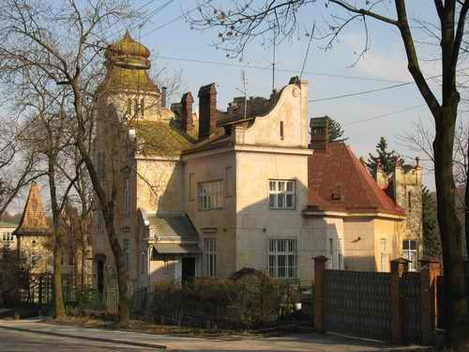
У 1900 році Іван Франко викупив на околиці Львова, яку називали Софіївкою, на вулиці Вінцента Понінського, 4, 9 сотих землі і розпочав будівництво своєї вілли. Був укладений контракт між купцем Й. Рогсеком, М. Грушевським та І. Франком.
«Софіївка»

Slide 24
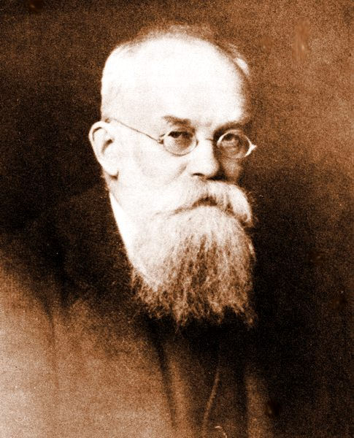
Відомий письменник і публіцист Іван Франко та науковець і політик Михайло Грушевський були безпосередніми сусідами, мешкаючи наприкінці XX ст. в збудованих поруч віллах елітного львівського району "Софіївка".

Slide 25
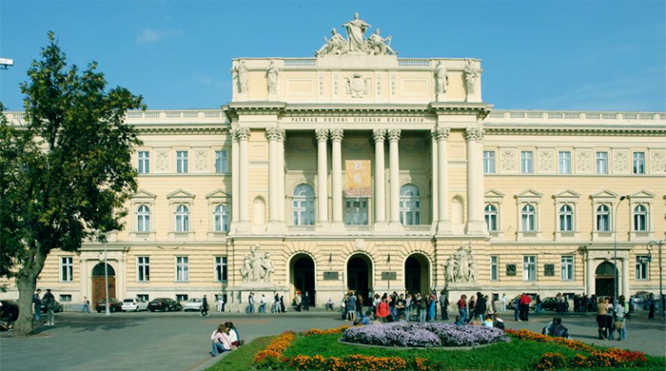
Львів – місто Франка, де він прожив сорок років
Львівский національный університет ім. Івана Франка.

Slide 26
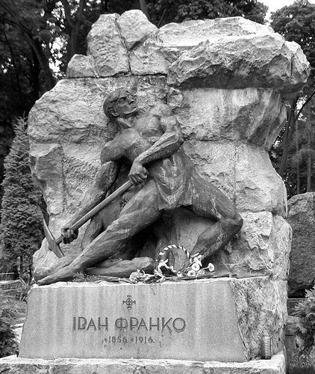
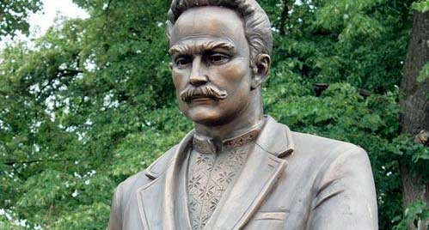
Спочатку поховали Івана Яковича в чужому склепі. Лише через 10 років залишки Франка перенесли в окрему могилу, відому своїм пам'ятником, на якому Франко-каменяр "лупає сю скалу".

Slide 27
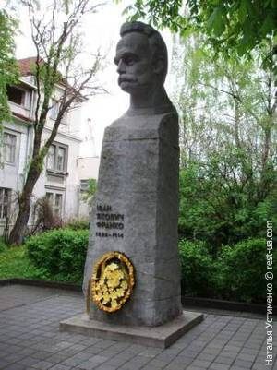
Вшанування пам’яті Франка
На честь Франка місто Станіслав було перейменовано в Івано — Франківськ.
Ім'я письменника (вулиця Івана Франка) носять вулиці у Києві зокрема та ін.
Його ім'я носить обласний український музично-драматичний театр, освітні заклади та інші установи краю.
Пам’ятник Івану Франку в Івано-Франківську

Slide 28
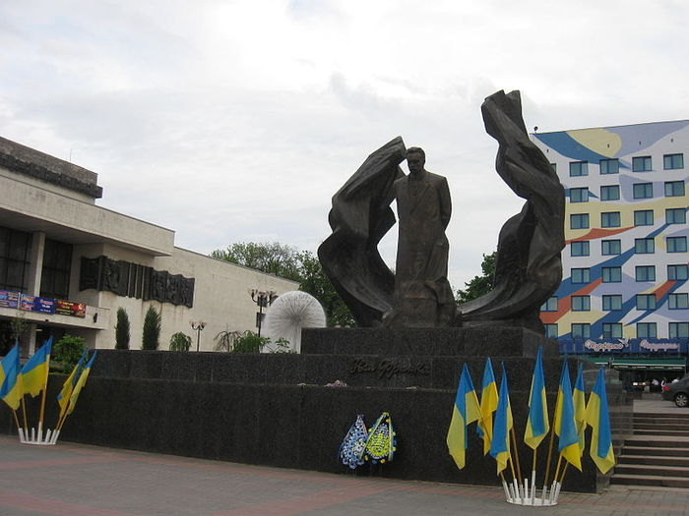
Пам’ятник Івану Франку в Івано-Франківську

